Slide 1
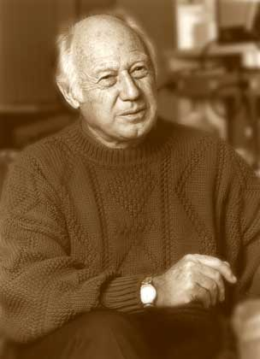
Майкл Смит (1993 год)
«За разработку метода направленного мутагенеза и его применение для установления структуры белков»
(США)

Slide 2
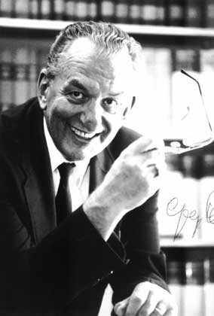
Джордж Ола (1994 год)
«За развитие химии карбкатионов»
(США)

Slide 3
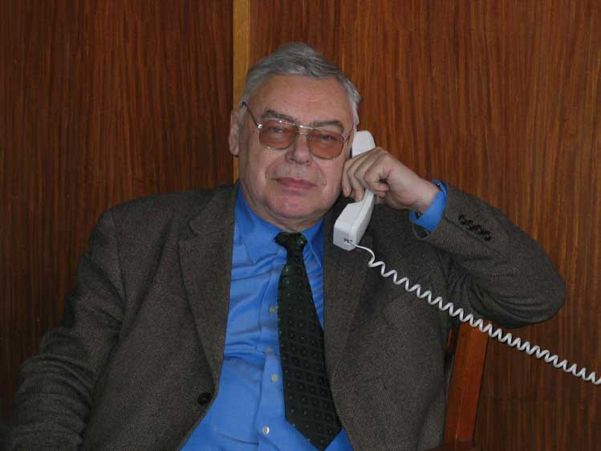
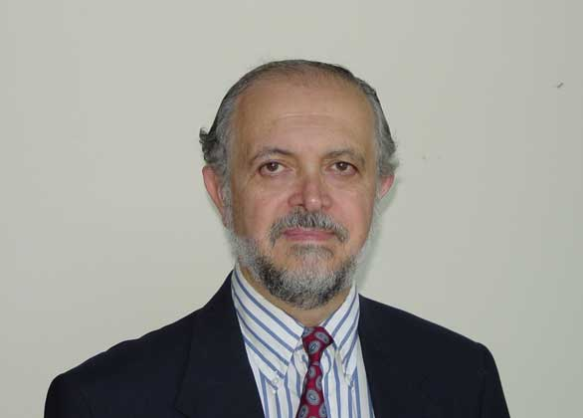
Пауль Крутцен, Марио Молина, Шервуд Роуленд (1995 год)
«За работы по химии атмосферы, в особенности за исследование образования и разложения озона»
(Германия и США)

Slide 4
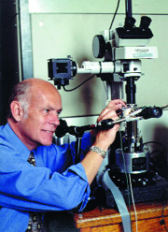
Роберт Кёрл, Ричард Смолли, Гарольд Крото (1996 год)
«За открытие новой аллотропной модификации углерода - фуллерена»
(США и Великобритания)

Slide 5
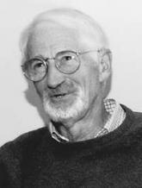
Йенс Скоу (1997 год)
«За изучение фермента натрий-, калий-зависимой АТФ-азы (т. н. натрий-калиевый насос)»
(Дания)

Slide 6
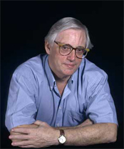
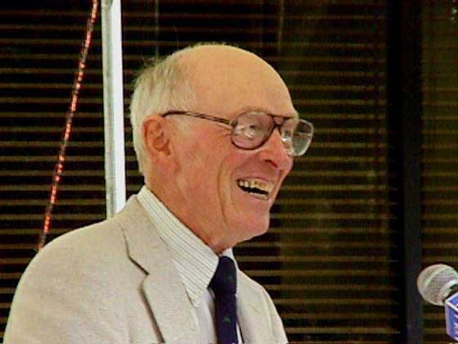
Пол Бойер, Джон Уокер (1997 год)
«За изучение строения и механизма действия фермента
протон-транспортирующей аденозинтрифосфатазы»
(США и Великобритания)

Slide 7
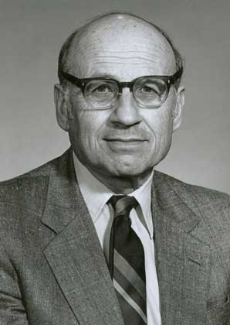
Вальтер Кон (1998 год)
«За развитие теории функционала плотности»
(США)

Slide 8
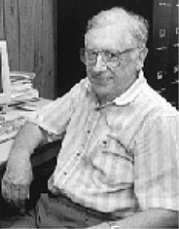
Джон Попл (1998 год)
«За развитие вычислительных методов квантовой механики»
(США)

Slide 9
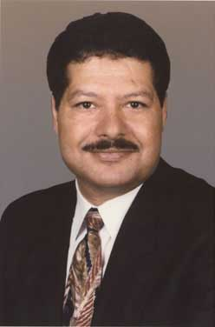
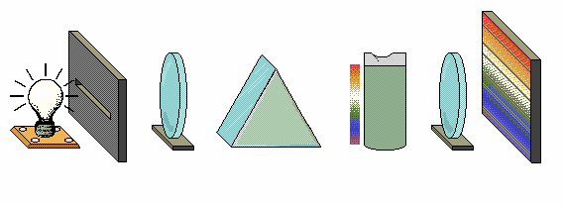
Ахмед Зивейл (1999 год)
«За исследование переходных состояний химических реакций методом фемтосекундной лазерной спектроскопии»
(США)

Slide 10
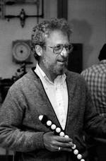
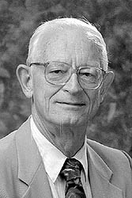
Алан Хигер, Алан Мак-Диармид, Хидеки Сиракава (2000 год)
«За открытие проводимости в полимерах»
(США и Япония)

Slide 11
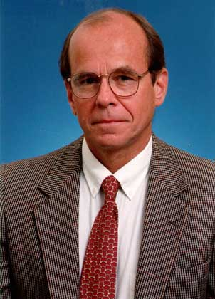
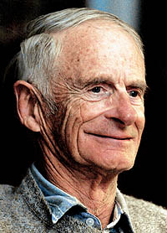
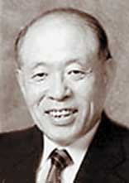
Уильям Ноулз, Риоджи Нойори, Барри Шарплесс (2001 год)
«За исследования, используемые в фармацевтической промышленности — создание хиральных катализаторов окислительно-восстановительных реакций»
(США и Япония)

Slide 12
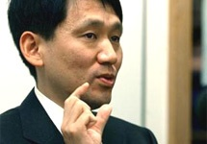
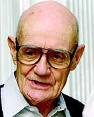
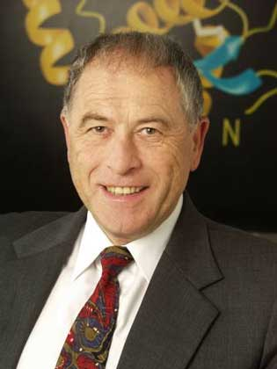
Джон Фенн, Койчи Танака, Курт Вютрих (2002 год)
«За разработку методов индентификации и структурного анализа биологических макромолекул, и, в частности, за разработку методов масс-спектрометрического анализа биологических макромолекул». «За разработку применения ЯМР-спектроскопии для определения трехмерной структуры биологических макромолекул в растворе»
(США, Япония и Швейцария)

Slide 13
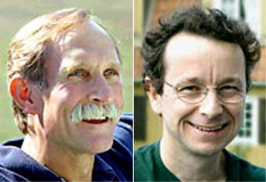
Питер Эгр, Родерик Маккинон (2003 год)
«За открытие ионного канала»
«За изучение структуры и механизма ионных каналов»
(США)

Slide 14
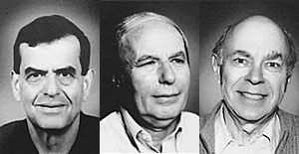
Аарон Цихановер, Аврам Гершко, Ирвин Роуз (2004 год)
«За открытие убиквитин-опосредованного расщепления белков»
(Израиль и США)

Slide 15
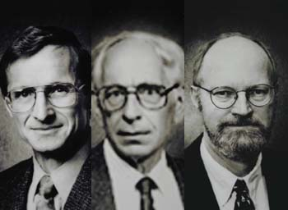
Роберт Груббс, Ричард Шрок, Ив Шовен (2005 год)
«За развитие метода обмена в органическом синтезе»
(США и Франция)

Slide 16
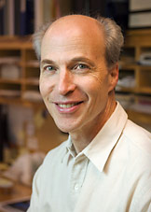
Роджер Корнберг (2006 год)
«За исследование молекулярной основы эукариотной транскрипции»
(США)

Slide 17
Герхард Эртль (2007 год)
«За исследования химических процессов на твердых поверхностях«
(Германия)

